Slide 1


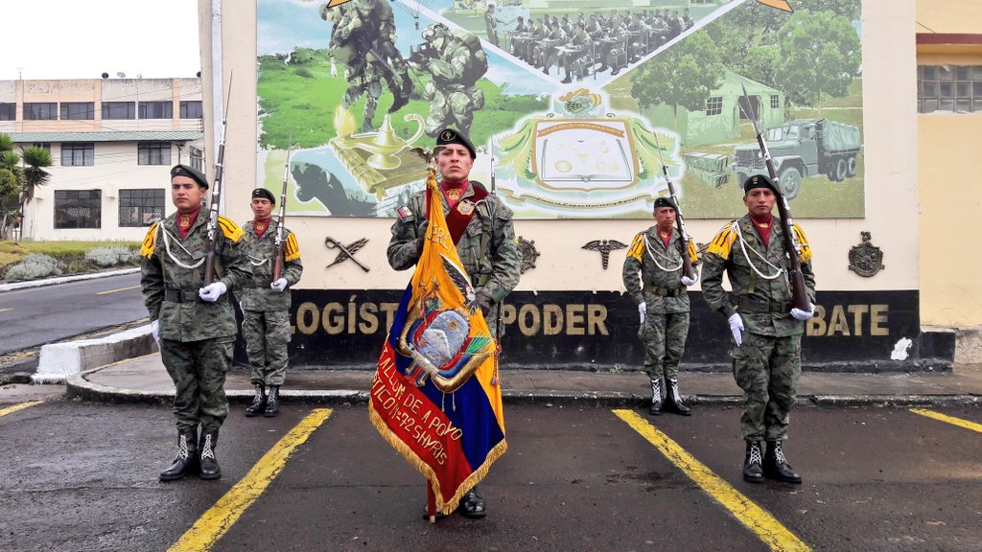
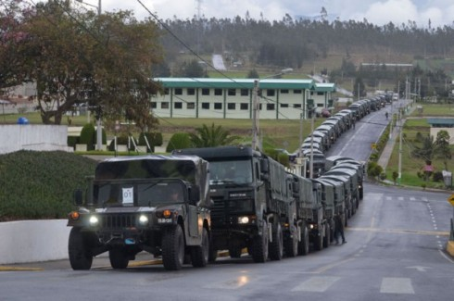

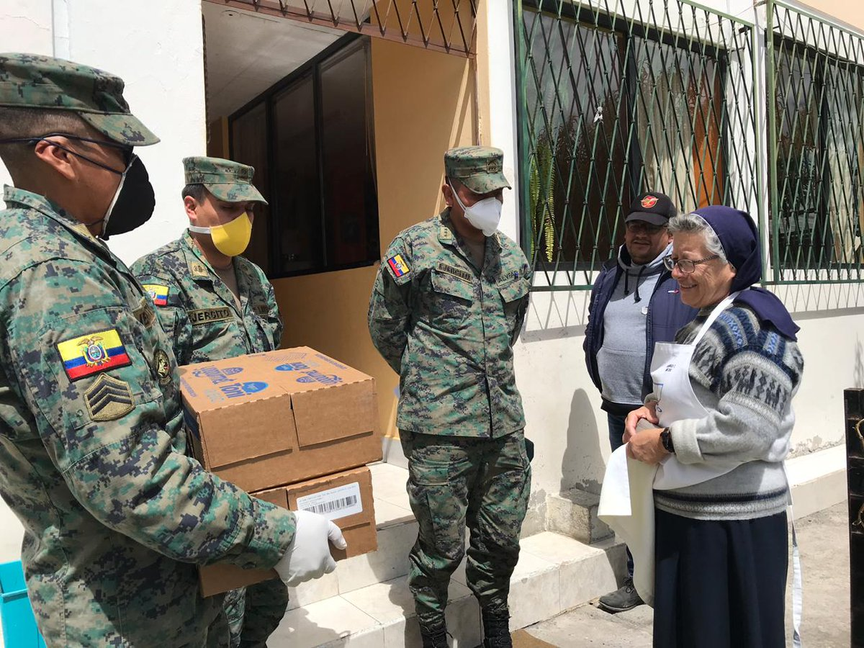
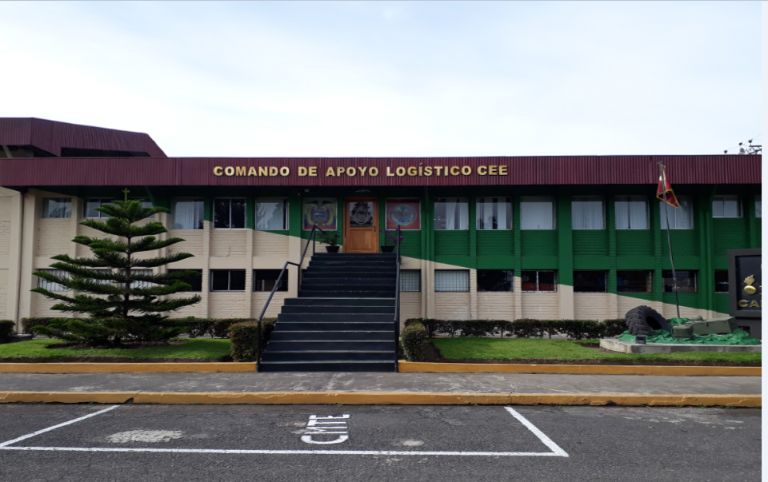
MAESTRÍA EN DEFENSA Y SEGURIDAD
TEMA: DIAGNÓSTICO DEL FUNCIONAMIENTO DEL SISTEMA LOGÍSTICO DEL EJÉRCITO Y PROPUESTA DE UN PLAN PILOTO PARA LA IMPLEMENTACIÓN DE UN SISTEMA DE GESTIÓN DE CALIDAD BASADO EN LA NORMA ISO 9001:2015 EN EL COMANDO DE APOYO LOGÍSTICO DEL CUERPO DE INGENIEROS DEL EJÉRCITO
TCRN E.M RICARDO G. CAICEDO T. Y TCRN E.M.S EDWIN E. GAONA A.
DIRECTOR: TCRN E.M. LUIS DARWIN R. MONTOYA F.

Slide 2

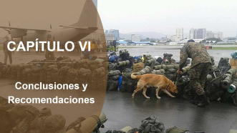
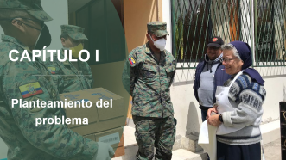

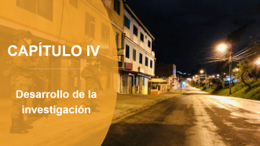

Tabla de contenidos

Slide 3
CAPÍTULO I
Planteamiento del
problema

Slide 4
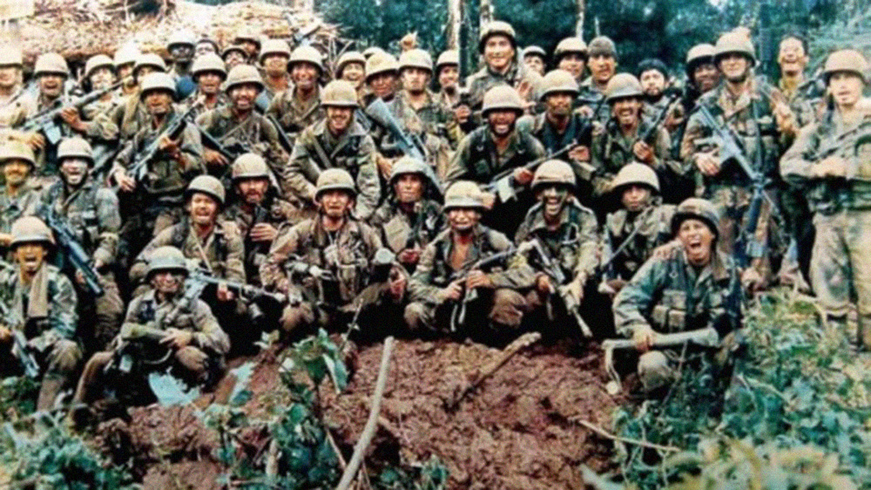
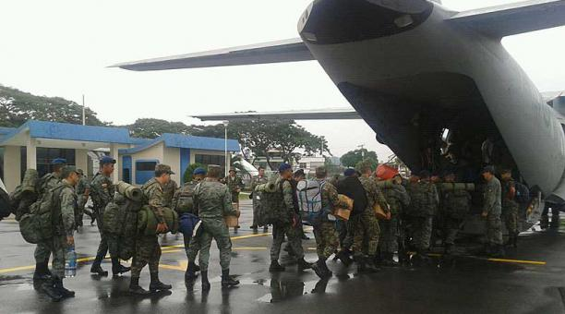
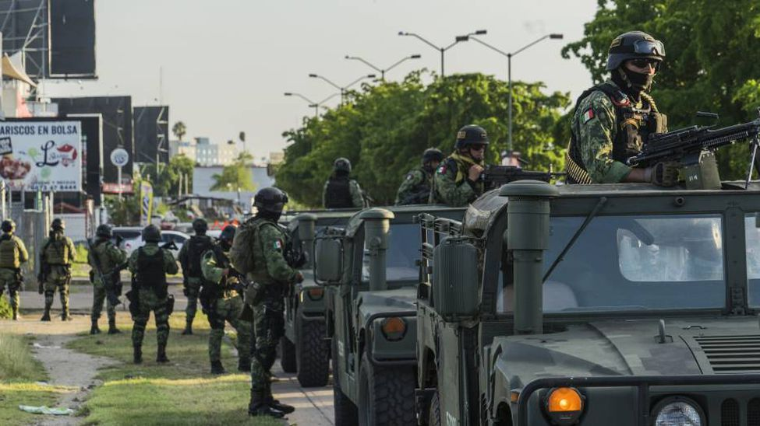

Planteamiento del Problema
Alto de Cenepa
Terremoto 2016
Conflicto de octubre - 2019
Control pandemia COVID-19
Orden General N° 114
Orden General N° 35
Orden General N° 120
Organización Logística
1995
2013
2017
2020

Slide 5
Planteamiento del problema
COMANDO LOGÍSTICO TERRESTRE
Gestionar el sostenimiento logístico a fin de contribuir con el cumplimiento de la misión del Ejército.
SITUACIÓN ECONÓMICA
Reducción de asignaciones presupuestarias
Deficiencia en la adquisición de equipos, materia y transporte
PROBLEMA
Descentralizar sus unidades para mejorar la efectividad en su apoyo
SISTEMA LOGÍSTICO DEL EJÉRCITO
Necesidad de actualizaciones para alcanzar altos niveles en el planeamiento y ejecución de procesos.
Implantar una Logística integral.
PROBLEMA

Slide 6

Formulación del Problema
¿Cómo incide el funcionamiento del sistema logístico del Ejército Ecuatoriano en la implementación de un plan piloto del Sistema de Gestión norma ISO 9001:2015 en el Comando de Apoyo Logístico “CEE” que permita alcanzar la mejora continua en sus procesos logísticos?

Slide 7
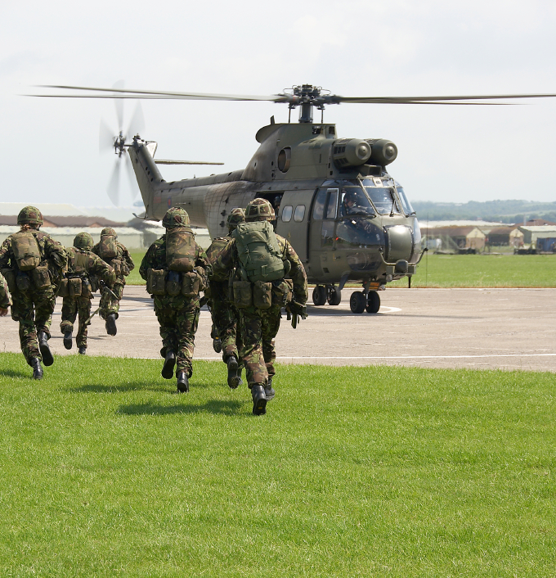
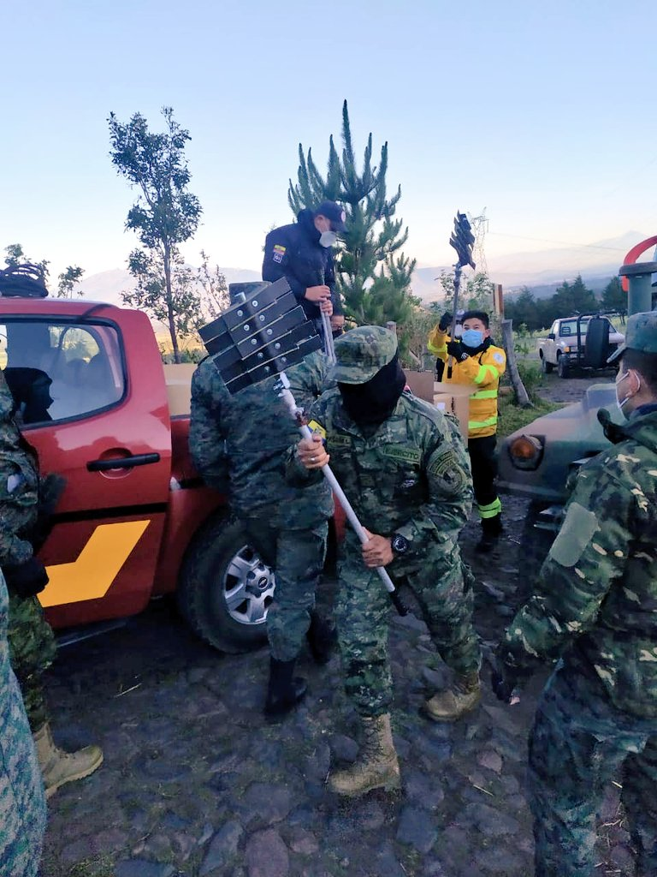
PREGUNTAS DE LA INVESTIGACIÓN
1. ¿Cuál es la situación actual del Sistema Logístico del Ejército Ecuatoriano?
2. ¿Cuáles son los parámetros, requisitos y lineamientos del Sistema de Gestión de Calidad ISO 9001:2015 que deben ser considerados para la implementación de un plan piloto del Sistema de Gestión de Calidad en el Comando de Apoyo Logístico “CEE”?
3. ¿Cuáles son los procedimientos y responsabilidades para la implementación de un plan piloto en el Comando de Apoyo Logístico del Cuerpo de Ingenieros del Ejército basado en un Sistema de Gestión de Calidad ISO 9001:2015.?

Slide 8

Objetivo General
Desarrollar un plan piloto mediante la implementación de un Sistema de Gestión de Calidad ISO 9001:2015 en el Comando de Apoyo Logístico del Cuerpo de Ingenieros del Ejército para optimizar los recursos, cumplir con la normativa legal vigente y estandarizar procedimientos para cumplir normas internacionales

Slide 9

Objetivos específicos
Diagnosticar la situación actual del Sistema Logístico del Ejército Ecuatoriano.
Identificar los parámetros, requisitos y lineamientos del Sistema de Gestión de Calidad ISO 9001:2015 para relacionarlos con los procesos logísticos del Comando de Apoyo Logístico del Cuerpo de Ingenieros del Ejército.
Establecer los procedimientos y responsabilidades para la implementación de un plan piloto en el Comando de Apoyo Logístico del Cuerpo de Ingenieros del Ejército basado en un Sistema de Gestión de Calidad ISO 9001:2015.

Slide 10
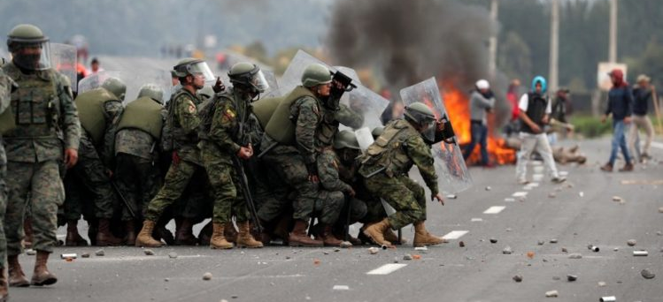
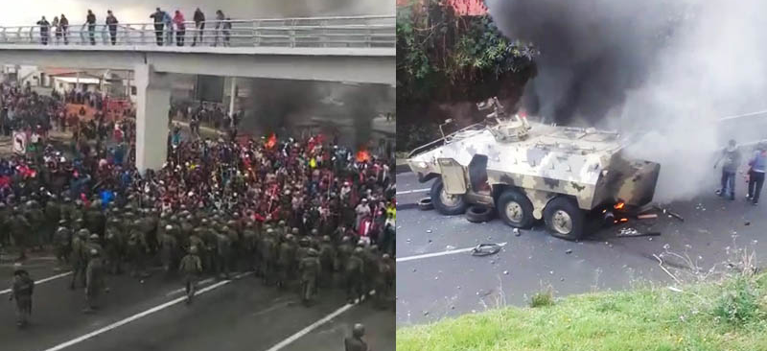
Levantamiento indígena 2019
Orden General N° 35, 20 de febrero de 2017
Justificación e Importancia
Situación actual deficiente
Baja capacidad logística
Sistema de inventarios deficiente
Disminución de personal
Medios obsoletos
Infraestructura con mediana operabilidad
Tecnología no actualizada
Municiones operables y no operables que cumplieron su tiempo útil.

Slide 11
Requisitos Norma ISO 9001:2015
Justificación e Importancia
REQUISITOS NORMA ISO 9001:2015
BENEFICIOS PARA EL SISTEMA LOGÍSTICO
Ciclo de Deming que se basa en Planificar, Hacer, Verificar y Actuar (PHVA).
Auditorias internas.
Impulsa la mejora continua.
Monitoreo, medición, análisis y evaluaciones por la direcciones.
Evaluación de indicadores de desempeño.
Procesos de gestión logística centralizados y estandarizados.
Optimización y automatización de los procesos de abastecimiento, mantenimiento, transportes, sanidad e infraestructura.
Se facilita el entrenamiento y capacitación de todo el personal logístico.
Control de inventarios.
Mejora en el desempeño.

Slide 12
Justificación e Importancia
Relevancia
Originalidad
Identificación de los parámetros que delineen el sistema actual con el Sistema de Gestión de Calidad ISO 9001:2015.
Cumplimiento del sexto objetivo estratégico de la F.T.
Satisfacción al cliente (Ejército Ecuatoriano).
Diagnóstico de la situación actual del sistema logístico.
Propuesta de implementación de la ISO 9001:2015
SISTEMA DE GESTIÓN DE CALIDAD NORMA ISO 9001:2015
Factibilidad
Interés
Esfuerzo económico.
Asesoría o consultoría de implantación
Análisis de costo -beneficio que definirán de manera cuantitativa la factibilidad de este proyecto.
Innovación para que el sostenimiento logístico mantenga la operabilidad de los abastecimientos, material, equipo y medios.

Slide 13

CAPÍTULO II
Marco teórico

Slide 14
Marco teórico
La logística militar y las Normas ISO, empatan en la revisión periódica .
Actualizar y satisfagan las necesidades de los usuarios.
La normalización es la regulación o puesta en buen orden de aquello que no lo estaba.
Es necesario que el equipo militar pueda comunicarse intercambiar datos y servicios.
Implementar un sistema de gestión logístico permite llevar un control continuo, fortaleciendo la cadena de abastecimiento a corto, mediano y largo plazo.
Los conflictos del futuro obligan a la Logística militar a evolucionar y modificar sus marcos de referencia.
La aplicación de la Norma ISO 9001:2015 es generalizada en empresas tanto públicas como privadas.

Slide 15
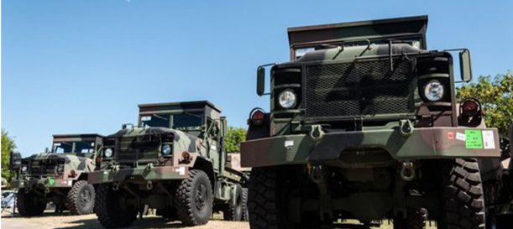

Fundamentación legal
Constitución de la República del Ecuador (2008)
Art. 158
Plan Nacional de Desarrollo “Toda una vida” 2017-2021.
Garantizar la soberanía y posicionar estratégicamente al país en la región y el mundo
Agenda Política de la Defensa (2018)

Slide 16
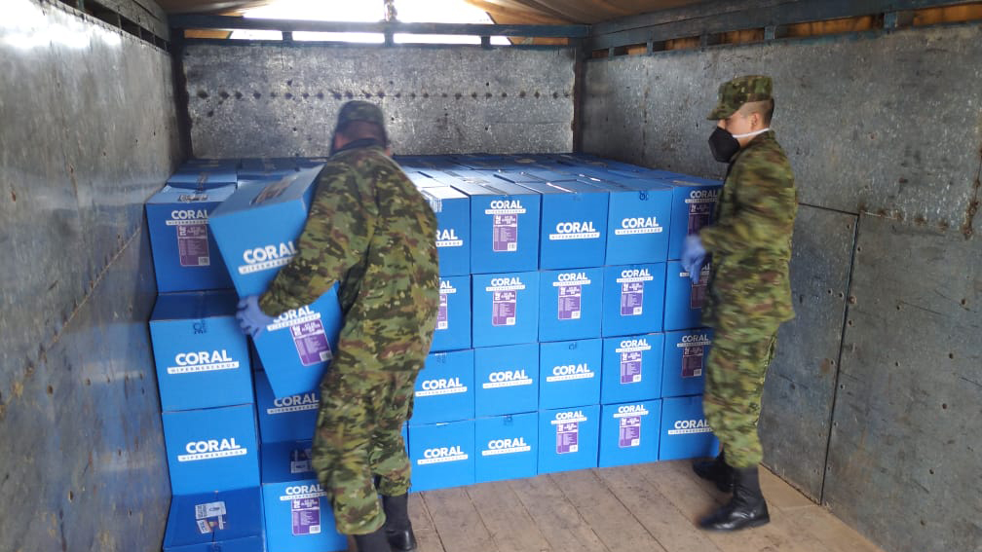
Fundamentación teórica
LOGÍSTICA
Una parte del arte de la guerra, que tiene por objeto proporcionar a las Fuerzas Militares, los medios de personal, material y servicios necesarios, para satisfacer en cantidad, calidad, momento y lugar adecuados las necesidades y exigencias de la guerra
SISTEM A DE GESTIÓN DE LA CALIDAD ISO 9001:2015
Conjunto de actividades y procesos que interactúan entre sí para lograr unos objetivos orientados a la calidad de la organización.

Slide 17

Hipótesis
La implementación de un Sistema de Gestión de Calidad ISO 9001:2015 mejorará el Sistema Logístico del Ejército ecuatoriano.

Slide 18

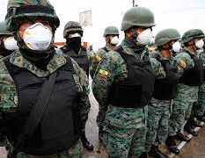
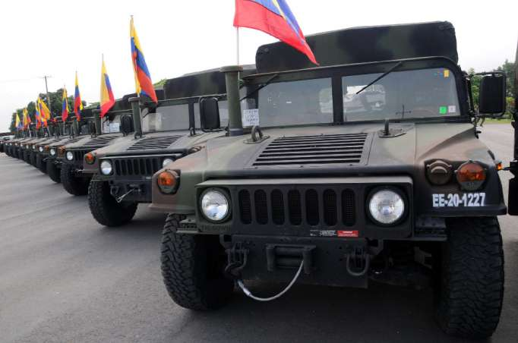
Variables de la investigación
VARIABLE INDEPENDIENTE
Sistema de Gestión Logístico del Ejército
Dimensiones:
Política F.T.
Logísticas
Institucionales
Administrativa
VARIABLE DEPENDIENTE
Sistema de Gestión de Calidad ISO 9001:2015
Dimensiones:
Gestión de calidad
Técnica
Capacidades operativas

Slide 19
CAPÍTULO III
Metodología de la
investigación

Slide 20
Metodología de la investigación
TITLE
Enfoque de la investigación
Técnicas de recolección
Diseño de la investigación
Tipos de investigación
Cualitativo
Cuantitativo
Transversal descriptiva
Exploratorio
Descriptivo
Correlacional
Encuesta = muestra 229
Escala Likert – preguntas cerradas
Entrevista = 5 oficiales
Cuestionario preguntas abiertas

Slide 21
Análisis e interpretación de datos
Opciones | V. dependiente | V. independiente
Óptimo | 6% | 23%
Medianamente Óptimo | 13% | 24%
Nada Óptimo | 80% | 52%
Total | 100% | 100%
Se justifica el alto porcentaje del 80% como NADA ÓPTIMO para la variable dependiente en relación con las características de un Sistema de Gestión de Calidad revisadas en el Sistema Logístico.

Slide 22
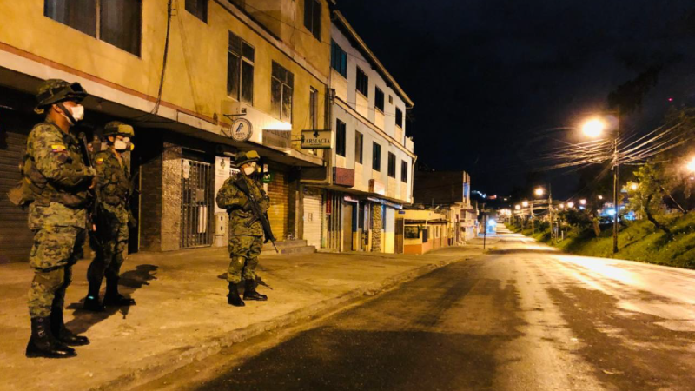
CAPÍTULO IV
Desarrollo de la
investigación

Slide 23
Primer objetivo específico
Orden General N° 114, 14 de junio 2013
Orden General N° 120, 26 de junio de 2019
Se establecen las relaciones de mando y apoyo del Sistema Logístico del Ejército, con el Comando Logístico Terrestre (C.L.T) dependiente del Comando del Ejército con una relación de mando orgánica; el Comando Logístico N° 25 “REINO DE QUITO” dependiente del C.L.T con una relación de mando orgánica.
Las unidades logísticas (COLOGE, COLOG 25, C.L.R, C.A.L), sean dependientes de un solo sistema logístico.
Diagnosticar la situación actual del Sistema Logístico del Ejército Ecuatoriano.
Orden General N° 35, 20 de febrero de 2017
Análisis de octubre 2019 y pandemia COVID-19
La organización logística de más alto nivel el C.L.T, y subordinado a este; el COLOG 25, los C.L.R, los C.A.L y las CÍAS LOG; con una relación de mando orgánica entre las unidades logísticas y con una relación de apoyo a las unidades operativas en cada nivel.
Estructura logística actual no permite la administración eficiente de los recursos logístico .
Aumento de la burocracia en los trámites administrativos.
Afecta a los principios de las operaciones logísticas.
Necesidad de descentralizar sus unidades.

Slide 24
Primer objetivo específico
VARIABLE INDEPENDIENTE: Funcionamiento del sistema logístico del Ejército
Opciones | Político | Logística |  | Administrativa | Institucional | Promedio
 |  | Procesos | Indicadores
Óptimo | 17% | 11% | 73% | 9% | 7% | 23%
Medianamente Optimo | 48% | 29% | 0% | 23% | 22% | 24%
Nada óptimo | 35% | 60% | 27% | 68% | 71% | 52%
Total general | 100% | 100% | 100% | 100% | 100% | 100%
El cambio de la administración de los recursos para el abastecimiento de las diferentes divisiones del Sistema Logístico del Ejército ha generado problemas para su cumplimiento.
Los procesos de cadena de valor, cadena de suministros y procesos de gestión logísticos son nada óptimos.
Todo proceso requiere de control de calidad para un desempeño eficiente de la logística.
La interoperabilidad debe estandarizarse en todo el sistema.

Slide 25
Segundo objetivo específico
Regimiento Logístico “Limache de Chile”
FAME. Fabricación y Maestranza del Ejército de Perú
Incluye todos los servicios de mantenimiento de SEMAN de la Fuerza Aérea del perú
Abarca todos los servicios del regimiento.
Identificar los parámetros, requisitos y lineamientos del Sistema de Gestión de Calidad ISO 9001:2015 para relacionarlos con los procesos logísticos del Comando de Apoyo Logístico del Cuerpo de Ingenieros del Ejército.
Ejército Nacional de Colombia
SISTEMA DE GESTIÓN DE CALIDAD ISO 9001:2015
Direccionamiento estratégico, emisión y control de políticas del Ejército Nacional con el finde conducir Operaciones Militares orientadas a defender la soberanía, la independencia, la integridad territorial y el orden Constitucional de la Nación
Un Sistema de Gestión de Calidad (SGC) basado en la norma ISO 9001, proporciona una base sólida para la construcción de un programa de Gestión total de la calidad.
Mejoramiento continuo con el ciclo de mejora continua o rueda Deming “PDCA (planear, hacer, verificar y actuar

Slide 26
Segundo objetivo específico
VARIABLE DEPENDIENTE: Sistema de Gestión de Calidad basado en la norma ISO 9001:2015
Opciones | Gestión de Calidad | Técnica | Capacidad Operativa | Promedio
Óptimo | 5% | 4% | 10% | 6%
Medianamente Óptimo | 8% | 10% | 22% | 13%
Nada Óptimo | 87% | 86% | 68% | 80%
Total general | 100.00% | 100.00% | 100.00% | 100%
El sistema logístico del Ejército se encuentra en un nivel nada óptimo 80% en relación al Sistema de Gestión de Calidad ISO 9001:2015.
El nivel se puede elevar de manera positiva en las capacidades operativas abarcando los componentes de material, infraestructura, recursos humanos, adiestramiento, doctrina y organización

Slide 27
Tercer objetivo específico
Cumplimiento de diez requisitos
Revisión de la norma de manera permanente, diagnosticar e identificar los puntos que se deben fortalecer.
Establecer los procedimientos y responsabilidades para la implementación de un plan piloto en el Comando de Apoyo Logístico del Cuerpo de Ingenieros del Ejército basado en un Sistema de Gestión de Calidad ISO 9001:2015.
CONCLUSIONES
Es necesario un Sistema de Gestión basado en la norma ISO 9001:2015 para que el sistema logístico del Ejército sea más efectivo y permita administrar y mejorar la calidad de sus productos

Slide 28
CAPÍTULO V
La propuesta

Slide 29
Sistema de Gestión de Calidad basado en la norma ISO 9001:2015 para ser implementado como plan piloto en C.A.L del CEE.

Slide 30
Comando de Apoyo Logístico del CEE
Ciudad de Quito
Fuerte Militar “Marco Aurelio Subía
Misión
El C.A.L CEE proporcionará apoyo logístico integral a las unidades orgánicas del C.E.E desde ya hasta el termino de las operaciones, en todo el territorio nacional, para mantener los medios operables e incrementar la eficiencia combativa de las tropas, a fin de coadyuvar en el cumplimiento de la misión del C.E.E y estar en condiciones de apoyar futuras operaciones.

Slide 31
Ubicación del C.A.L. del CEE
El Comando de Apoyo Logístico del Cuerpo de Ingenieros (C.A.L del CEE) se encuentra dentro del Fuerte Militar “Marco Aurelio Subía”.
Su infraestructura está compuesta de ocho zonas de las cuales cinco se encargan del funcionamiento y operaciones del C.A.L del CEE, y las tres restantes son complementarias para el trabajo que realiza el personal.

Slide 32
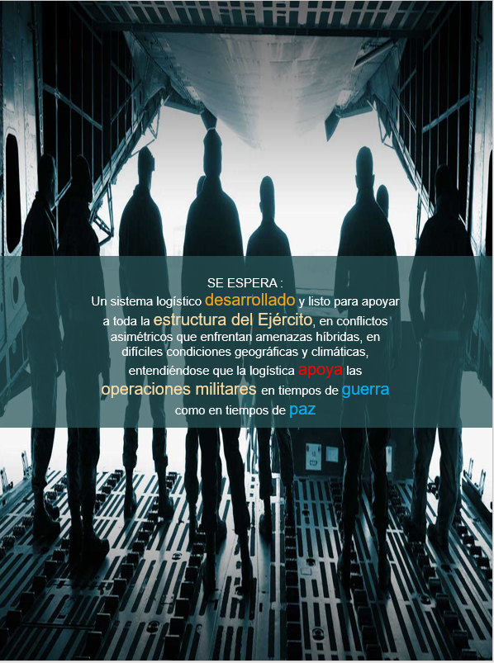
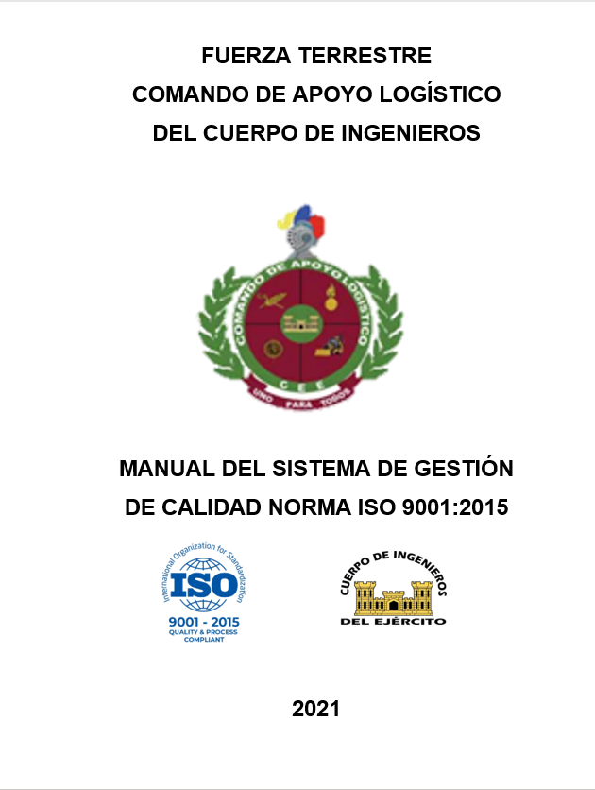
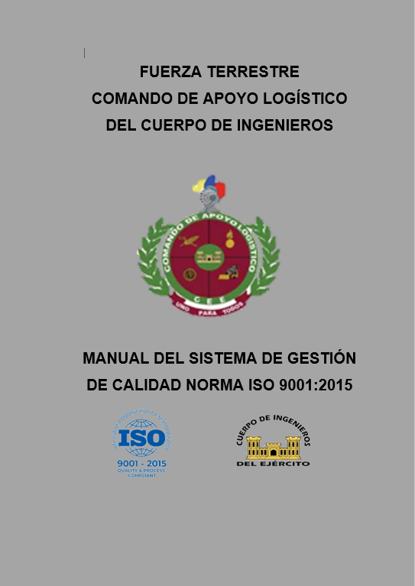

Slide 33
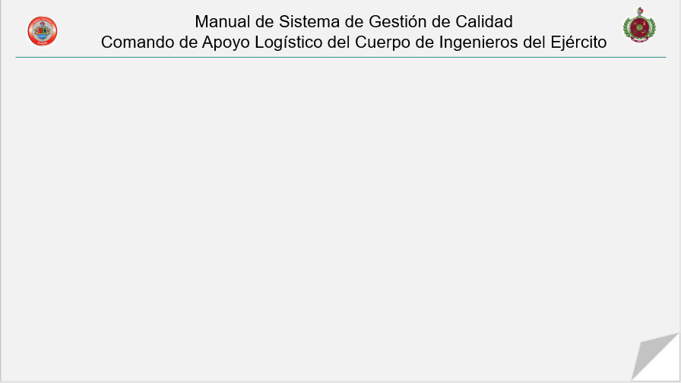
OBJETIVO
Contar con normas y políticas para implementar en el C.A.L del CEE encaminadas a mejorar las operaciones logísticas que brindan apoyo a las operaciones de defensa del territorio nacional y ámbito interno, inteligencia militar y operaciones psicológicas, para el cumplimiento de las misiones dispuestas por el escalón superior.
La mejora continua de los procesos establecidos por las diferentes operaciones logísticas darán un valor de competitividad y alcance a su misión planteada.
ALCANCE
Los lineamientos de este documento abarcan los requisitos de la norma ISO 9001:2015 como un Sistema de Gestión de Calidad para ser implementado como una Plan Piloto en el Comando de Apoyo Logístico del Cuerpo de Ingenieros del Ejército.
Servirá de guía documentada para apoyar los procesos a seguirse.

Slide 34
Alcance del Sistema de Gestión de Calidad
Incluye todas las unidades del C.A.L. del CEE
El responsable directo de todos los procesos de control y cumplimiento para alcanzar los objetivos de calidad propuestos es el Comandante de la Institución, como líder para esta implementación.
El C.A.L del CEE cuenta con todos los procesos y subprocesos actualizados al 2020

Slide 35
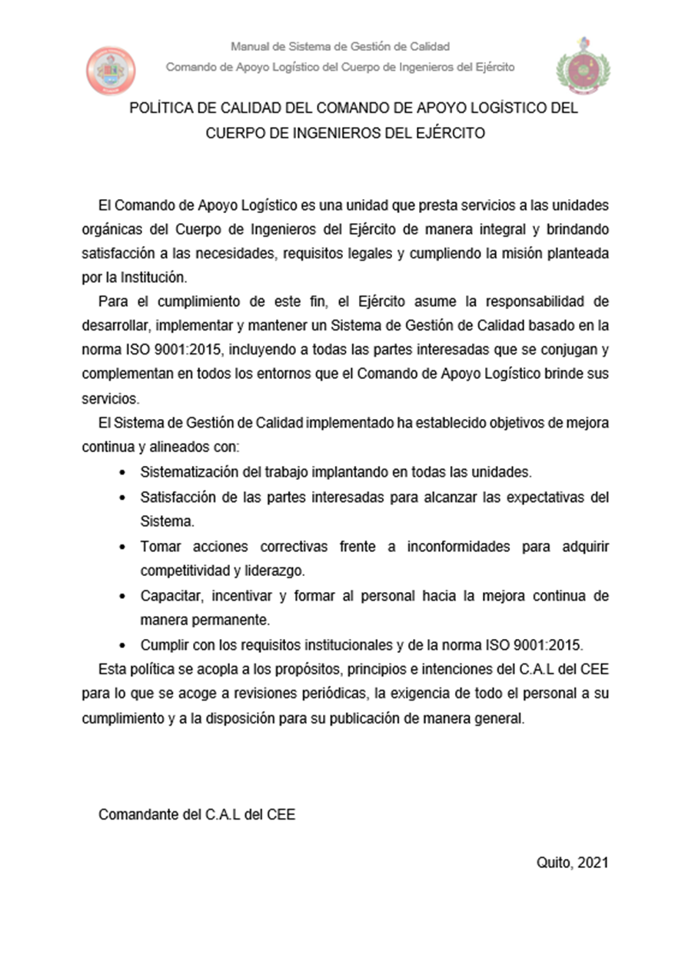
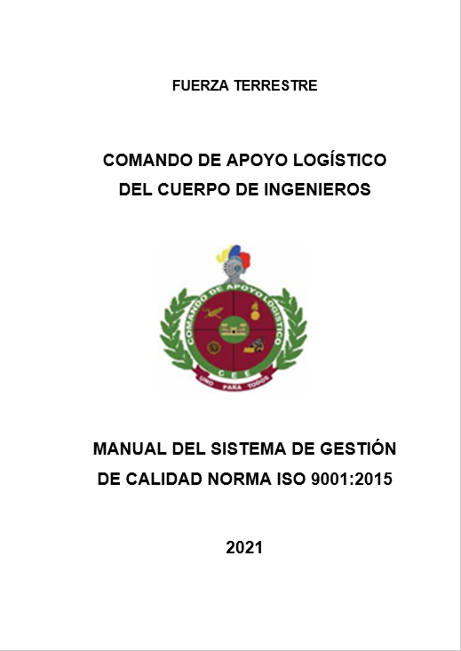
Política de Calidad del Comando de Apoyo Logístico del CEE
Comunicar...
Disponer para todos...
Documentar...

Slide 36
Mapa de procesos

Slide 37
Organigrama C.A.L. del CEE

Slide 38
Análisis FODA

Slide 39
Liderazgo y Compromiso
Comunicar: La Política de Calidad deber ser comunicada formalmente a todos los empleados dentro de la organización, contratistas, y partes interesadas, ya que difícilmente se podrán aplicar sus principios, si no es conocida por las personas implicadas.

Slide 40
Roles responsabilidades y autoridades

Slide 41
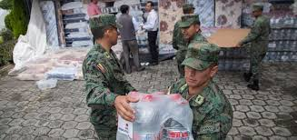
Información documentada
El C.A.L. del CEE cuenta con la documentación requerida por la ISO 9001:2015.
El personal del C.A.L del CEE deben tener acceso a su revisión de manera total y continua.
Esta información debe estar protegida como documento digital y sin riesgos a ser alterada.
Los Comandantes como líderes de sección y controladores pueden hacer cambios de acuerdo con las necesidades o revisiones realizadas.

Slide 42
Riesgos y oportunidades

Slide 43
Seguimiento, medición, análisis y evaluación

Slide 44
Mejora continua
No conformidades y acciones correctivas

Slide 45
Validación de la propuesta
Manual del Sistema de Gestión de Calidad Norma ISO 9001:2015
PRODUCTO
CERTIFICACIÓN
Cada tres años - $ 20.0000
Equipos - $15.000
Capacitación . $7.500。
TECNOLOGÍA
INTEROPERABILIDAD
Plataforma – $10.000
JUSTIFICACIÓN CUANTITATIVA
Cumplimiento por requisitos – 31%
Check list

Slide 46
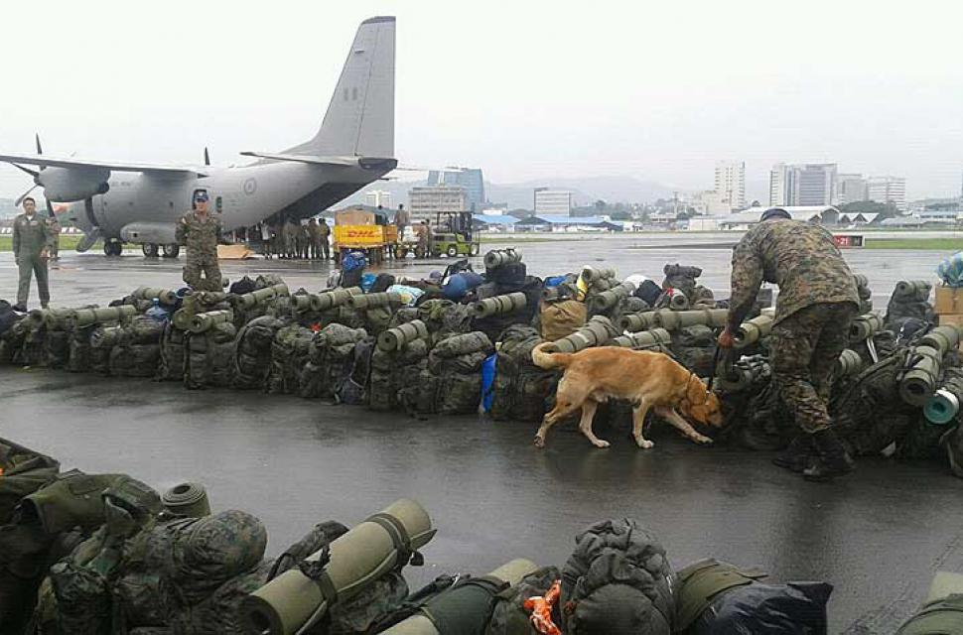
CAPÍTULO VI
Conclusiones y
Recomendaciones

Slide 47
Conclusiones
Sistema logístico del C.A.L 52% NADA ÓPTIMO.
Países de la región como Chile, Colombia, Brasil han implementado sistemas de gestión de calidad.
Se debe cumplir todos los requisitos de la norma.
Manejo de interoperabilidad
La implementación del Sistema de Gestión de Calidad IOS 9001:20015 mejorará el Sistema Logístico del Ejército ecuatoriano
Implementación de indicadores de medición para los procesos y de desempeño.
Situación actual ubica al sistema logístico en el 31% de cumplimiento de requisitos para la norma ISO 9001:2015

Slide 48
Recomendaciones
3
2
1
El SGC ya ha sido probado en otras unidades logísticas de países de la región obteniendo, como ya se explicó, excelentes resultados.
Se recomienda extender su implementación en otras unidades logísticas hasta completar con la totalidad del Sistema Logístico del Ejército ecuatoriano.
El Sistema Logístico del Ejército se encuentra en una situación nada óptima, por lo que emerge la implementación de un SGC basado en la norma ISO 9001:2015 para lograr su misión y sus intenciones propuestas.

Slide 49
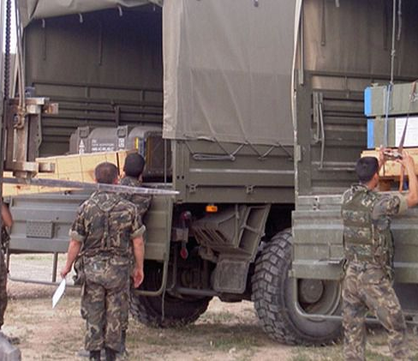
Gracias por su atención

Slide 50
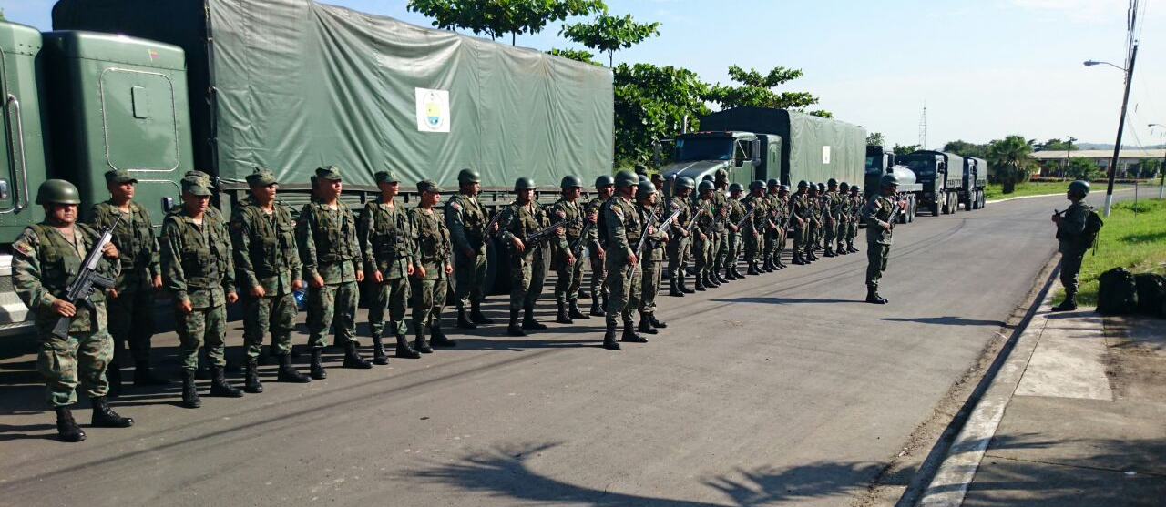

Importancia del Sistema Logístico
APOYO LOGÍSTICO
Apoyo de servicio de combate
Desde los límites fronterizos, atendiendo desastres, manteniendo la seguridad ciudadana y la seguridad nacional, protegiendo el medio ambiente.
SOSTENIMIENTO LOGÍSTICO
CUMPLIMIENTOS
Misión constitucional
Mantener un constante proceso de reestructuración, tecnología actualizada, renovación de equipos, capacitación y conservando una gestión de calidad netamente competitiva en una firme
mejora continua.
OBLIGACIONES

Slide 51
SE ESPERA :
Un sistema logístico desarrollado y listo para apoyar a toda la estructura del Ejército, en conflictos asimétricos que enfrentan amenazas híbridas, en difíciles condiciones geográficas y climáticas, entendiéndose que la logística apoya las operaciones militares en tiempos de guerra como en tiempos de paz

